Slide 1

Portfolio
Portfolio
서버 프로그래머
이시우
Portfolio 서버 프로그래머

Slide 2
이시우
서버 프로그래머
언어
- C
- C++11
- Python
- Java
서버
- IOCP
- 멀티스레드
- MSSQL
클라이언트
- DirectX12
- OpenGL
Birth. 2001/08/07
Tel. 010-30873079
Email. asonaso@tukorea.ac.kr
Education. 한국공학대학교 게임공학과 졸업예정 (2024/02)
Address. 경기도 수원시
PORTFOLIO
Portfolio 서버 프로그래머

Slide 3

TABLE OF CONTENTS
CONTENTS
01
졸업 작품 - StarGiant
02
게임 서버 프로그래밍 - 개인 텀프로젝트
03
네트워크 게임 프로그래밍 - 던그리드 모작
04
기타 클라이언트 작업물
PORTFOLIO

Slide 4
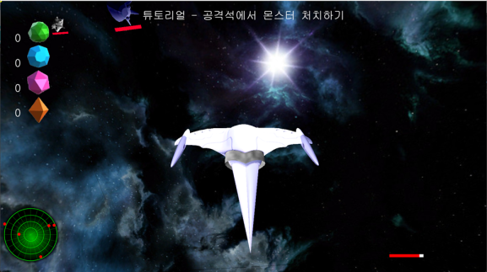

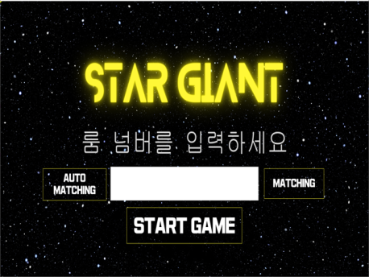
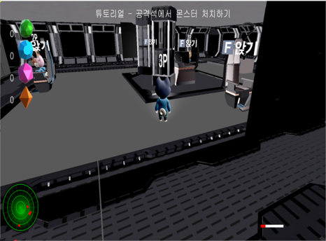
졸업 작품 - STARGIANT
01
졸업 작품
StarGiant
장르 : 3인 3D 우주 슈팅 게임
개발
기간 : 2022/09 ~ 2023/07
인원 : 3인 [클라이언트 2인 / 서버 1인]
본인 역할:
멀티스레딩 IOCP
적 AI
미션 시스템
GitHub : https://github.com/Leesiw/StarGiant
PORTFOLIO

Slide 5
졸업 작품 - STARGIANT
01
매칭
2가지 매칭 시스템 구현
오토 매칭
오토 매칭을 누른 클라이언트끼리 방에 매칭
방 번호 매칭
같은 번호를 입력한 클라이언트끼리 같은 방으로 매칭
지인과 함께 게임 가능
매칭이 되거나 방에 속해 있던 클라이언트가 접속을 해제할 때마다 SC_ADD_PLAYER 혹은 SC_REMOVE_PLAYER 패킷을 보내 현재 방에 속해 있는 인원을 알 수 있도록 했다
해당 방에 속해 있던 클라이언트들이 모두 접속을 해제했거나 게임을 클리어했을 경우 해당 방이 초기화
PORTFOLIO

Slide 6
졸업 작품 - STARGIANT
01
적 AI
- MOVE 모드
미리 랜덤으로 지정된 플레이어 주변 좌표(목표지점)로 이동
미리 지정된 목표지점을 향해 회전하며 보고 있는 방향으로 간다
- AIMING 모드
플레이어를 향해 회전하고 공격한다
플레이어와 거리가 공격 사거리보다 멀어질 경우 MOVE 모드로 전환
두가지 모드 모두 자연스럽게 목표하는 지점을 바라보도록 회전하도록 해야 했는데 축 회전 혹은 yaw 회전만 사용할 때 움직임이 부자연스럽거나 회전이 뒤집히는 결과 발생
문제 해결을 위해 여러가지 회전 방식 시도
인터넷에 나와있는 pitch, yaw 회전 방식과 이전 게임수학 과목에서 배운 행렬 관련 지식을 활용해 흐른 시간, 바라봐야 하는 좌표를 인수로 넣어주면 해당 좌표 방향으로 회전하는 함수 작성
PORTFOLIO

Slide 7
졸업 작품 - STARGIANT
01
적 AI
void CEnemy::LookAtPosition(float fTimeElapsed, const XMFLOAT3& pos)
{
XMFLOAT3 new_pos = pos;
XMMATRIX inv_mat = XMMatrixInverse(NULL, XMLoadFloat4x4(&m_xmf4x4World));// 역행렬
new_pos = Vector3::TransformCoord(new_pos, inv_mat); // 타겟의 위치를 적 자체의 좌표계로 변환
new_pos = Vector3::Normalize(new_pos);
float pitch = XMConvertToDegrees(asin(-new_pos.y));
float yaw = XMConvertToDegrees(atan2(new_pos.x, new_pos.z));
float rotate_angle = fTimeElapsed * 90.f; // 초 당 90도 회전 가능
XMFLOAT3 p_y_r{ pitch, yaw, 0.f };
if (Vector3::Length(p_y_r) > rotate_angle) {
p_y_r = Vector3::Normalize(p_y_r);
Rotate(p_y_r.x * rotate_angle, p_y_r.y * rotate_angle, 0.f); // 회전 가능 각도만큼 만 회전
}
else {
Rotate(pitch, yaw, 0.f); // 정확히 타겟을 바라보도록 회전
}
}
이후 해당 함수를 클라이언트 프로그램에 옮겨 적의 모드가 바뀔 때만 현재 적의 모드 정보를 전송. 회전 각은 모드에 따라 자동으로 클라이언트에서 업데이트되도록 변경해 전송량을 줄였다
해당 함수를 적이 발사하는 미사일에도 활용
PORTFOLIO

Slide 8
졸업 작품 - STARGIANT
01
미션 시스템
Level 구조체
struct Level {
MissionType NextMission = MissionType::CS_TURN;// 다음 미션
MonsterStatus PlasmaCannon;// 해당 레벨에서 플라즈마캐논 적의 최대 체력, 공격력
MonsterStatus Missile;// 해당 레벨에서 미사일 적의 최대 체력, 공격력
MonsterStatus Laser;// 해당 레벨에서 레이저 적의 최대 체력, 공격력
char MaxMonsterNum = 0;// 해당 미션에서 생성가능한 최대 몬스터의 수
char SpawnMonsterNum = 0;// 20초에 한 번씩 생성되는 몬스터의 수
bool cutscene = false;// 해당 미션이 컷씬인지 여부
// 컷씬에서는 모든 적, 플레이어, 운석 등이 움직이지 않는다
MissionType RestartMission = MissionType::CS_TURN;// 죽은 후 재시작 시 설정되는 미션
XMFLOAT3 RestartPosition = XMFLOAT3{0.f, 0.f ,100.f};// 죽은 후 재시작 시 플레이어 우주선 좌표
};
std::unordered_map<MissionType, Level> levels;
레벨 구조체를 통해 미션에 따른 적의 스펙, 적의 최대 수, 스폰 수 등을 저장
levels를 통해 현재 미션이 무엇인지만 알고 있어도 해당 정보들에 접근 가능하도록 했다
levels 활용 예시
void CMissileEnemy::SetStatus(MissionType cur_mission)
{
hp = levels[cur_mission].Missile.MAX_HP;
atk = levels[cur_mission].Missile.ATK;
}
PORTFOLIO

Slide 9
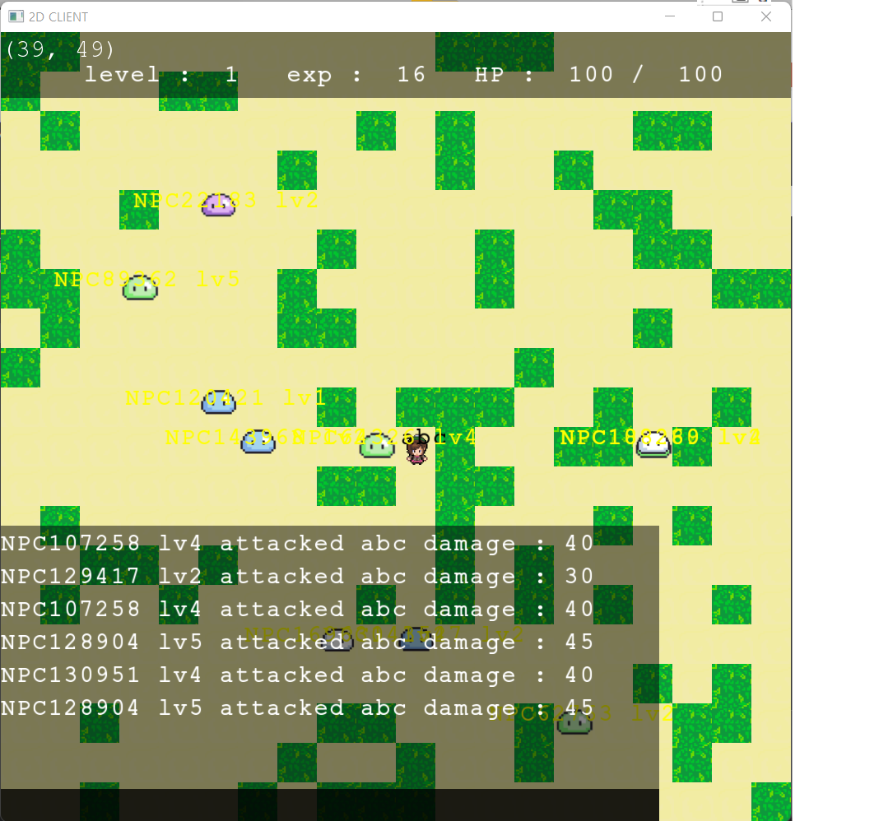
게임 서버 프로그래밍 - 개인 텀프로젝트
02
게임 서버 프로그래밍
개인 텀프로젝트
장르 : 2D MMORPG
개발
기간 : 2023/05 ~ 2023/06
인원 : 1인
DB 연결
적 AI
채팅 기능
구현 내용 :
GitHub : https://github.com/Leesiw/GameServerTermProject
PORTFOLIO

Slide 10
게임 서버 프로그래밍 - 개인 텀프로젝트
02
DB 연결
MSSQL
로그인 시 데이터베이스에 해당 ID 검색
있다면 : 검색된 정보 가져와 해당 클라이언트 구조체에 저장 & 전송
없다면 : 받은 ID로 기본 정보의 데이터 Insert
플레이어 레벨 업 시
플레이어 정상 로그아웃 시
플레이어 정보 DB에 저장
모든 DB 작업은 따로 있는 DB 스레드에서 처리
클라이언트에게서 받은 정보를 처리하거나 적 AI등을 실행 시키는 스레드와 분리되어 있어 DB 지연의 영향을 덜 받음
DB 작업이 필요하면 DB이벤트 큐에 이벤트 PUSH
PORTFOLIO

Slide 11
게임 서버 프로그래밍 - 개인 텀프로젝트
02
적 AI
4종류의 적
White – 로밍 / 피스
Blue – 로밍 / 어그로
Purple – 고정 / 피스
Green – 고정 / 어그로
종류에 따라 접근 혹은 피격 시 A* 알고리즘으로 플레이어를 추격한다
A* 길찾기 시간이 1ms가 넘을 시 현재까지 찾은 길 중 최적의 좌표 반환
PORTFOLIO

Slide 12
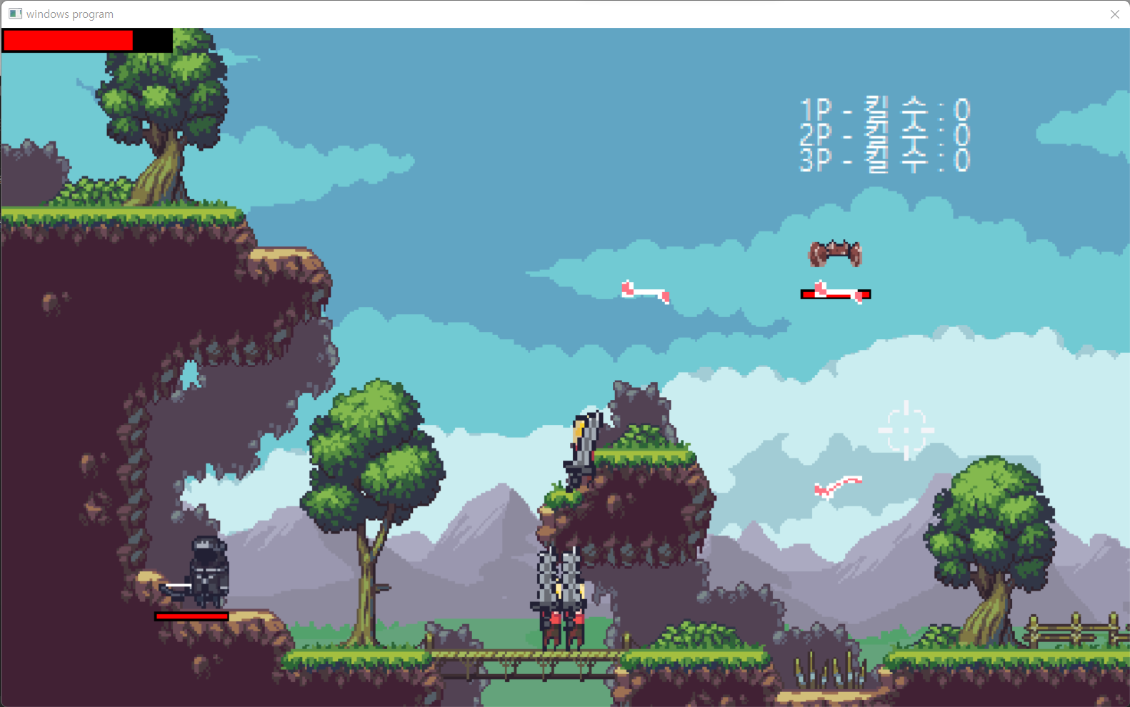
네트워크 게임 프로그래밍 - 던그리드 모작
03
네트워크 게임 프로그래밍
던그리드 모작
장르 : 3인 2D RPG
개발
기간 : 2022/11 ~ 2022/12
인원 : 3인
구현 내용 :
매칭
플레이어/적/미사일 위치/애니메이션 동기화
GitHub : https://github.com/onehana1/DungreedNetproject
PORTFOLIO

Slide 13

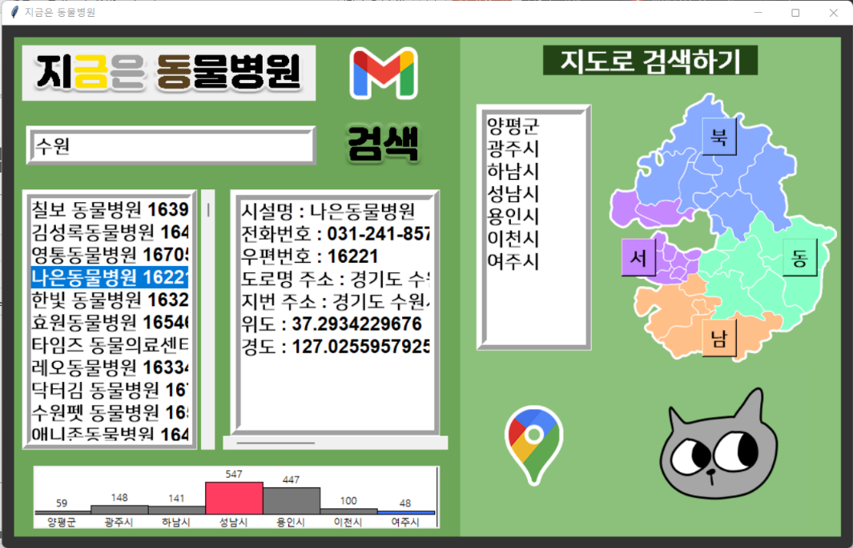
클라이언트 작업물
03
클라이언트 작업물
마리오 모작
리듬 히어로 모작
사용언어 : Python (Pico2D)
사용언어 : JAVA (Android Studio)
기간 : 2021/10 ~ 2021/12
인원 : 1인
기간 : 2023/04 ~ 2023/06
인원 : 1인
개발
개발
GitHub : https://github.com/Leesiw/2dgpmario
GitHub : https://github.com/Leesiw/spgp_2020182033
Video : https://youtu.be/8CwzSZPH-pY
Video : https://youtu.be/N_5nV1iFdv0
병원/약국 검색 프로그램
사용언어 : Python
기간 : 2022/05 ~ 2022/06
인원 : 2인
개발
GitHub : https://github.com/Leesiw/scriptlang
Video : https://youtu.be/lOTUcqYuJbU
PORTFOLIO

